Slide 1

ROSINELA VEGA
DE LOS LEUS AL EURO
Un viaje de dos economías en una sola Europa.
Analisis exploratorio de datos
De la lei la euro - Analiza exploratorie a datelor

Slide 2

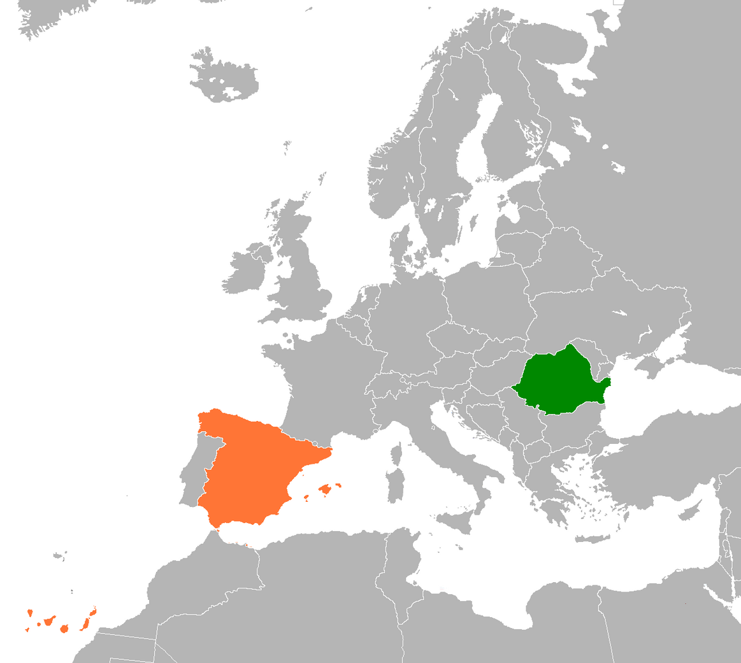

Una marca de cosmética natural y vegana que ofrece productos para el cuidado del cuerpo, manos, pies, cabello y baño. Sus fórmulas destacan por ser naturales, artesanales, ecológicas y libres de crueldad animal, con fragancias intensas y variedad de texturas.

Slide 3

53
3
Una marca de cosmética natural y vegana que ofrece productos para el cuidado del cuerpo, manos, pies, cabello y baño. Sus fórmulas destacan por ser naturales, artesanales, ecológicas y libres de crueldad animal, con fragancias intensas y variedad de texturas.

Slide 4
Contexto del Negocio
  Marca: Nala - Cosmética ética y sostenible
  Mercados: España y Rumanía
  Objetivo: Analizar adaptación de precios a realidades económicas locales
  Pregunta clave: ¿Es Nala igual de accesible en ambos mercados?
Hipótesis
• ¿Los precios en Rumanía son menos accesibles considerando poder adquisitivo?
• ¿Existen diferencias significativas en mix de productos?
OBJETIVO DEL ESTUDIO

Slide 5

METODOLOGÍA
y datos
WEBSCRAPER
• España: Nala.es
• Rumanía: Nala.ro
FUENTES DE INFORMACIÓN
• España: 381 productos (nala_es.csv)
• Rumanía: 342 productos (nala_ro.csv)
• Total dataset: 723 productos
PROCESO DE LIMPIEZA
✓ Filtrado de packs y sets
✓ Eliminación categoría "Otro"
✓ Normalización de formatos
✓ Dataset final combinado

Slide 6
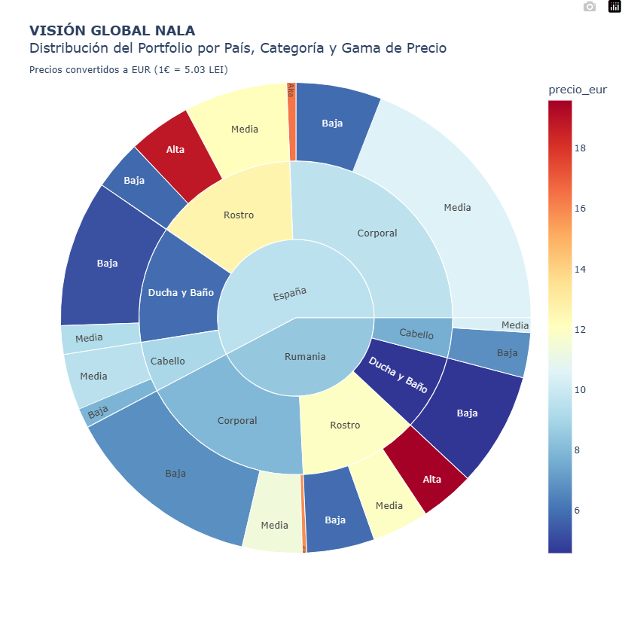
ANALISIS GENERAL
DE MERCADO

Slide 7
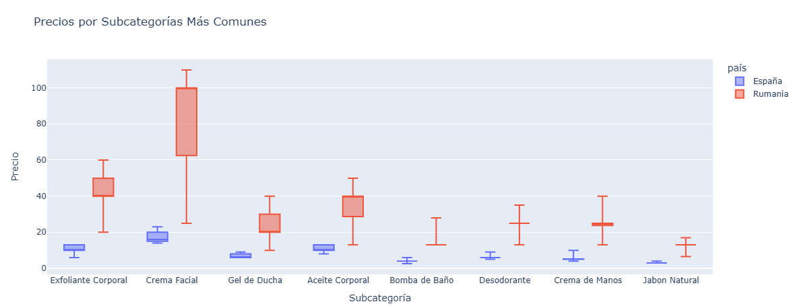
PRECIOS POR SUBCATEGORIAS DETALLADAS

Slide 8
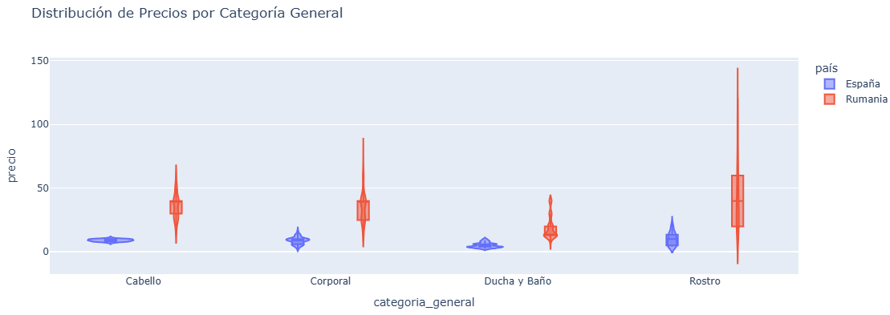
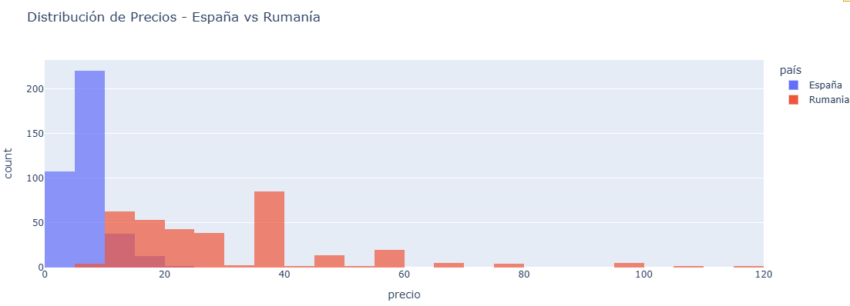
DISTRIBUCION DE PRECIOS
BOXPLOT ANÁLISIS
• España: Rango estrecho (€4.9 - €9.9)
• Rumanía: Dispersión amplia (19.9 - 53.4 LEI)
• Conclusión: Precios más variables en Rumanía
HISTOGRAMA COMPARATIVO
• ESPAÑA: Distribución concentrada (€0-€15)
• RUMANÍA: Mayor dispersión con cola larga
• INSIGHT: Mayor variabilidad en mercado rumano

Slide 9
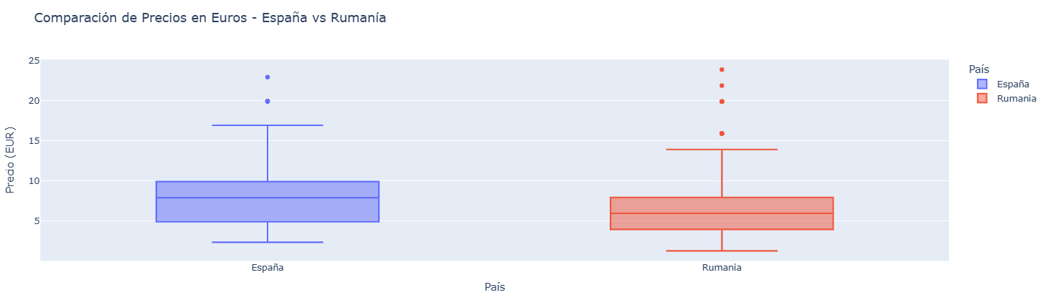
COMPARACION DE PRECIOS

Slide 10
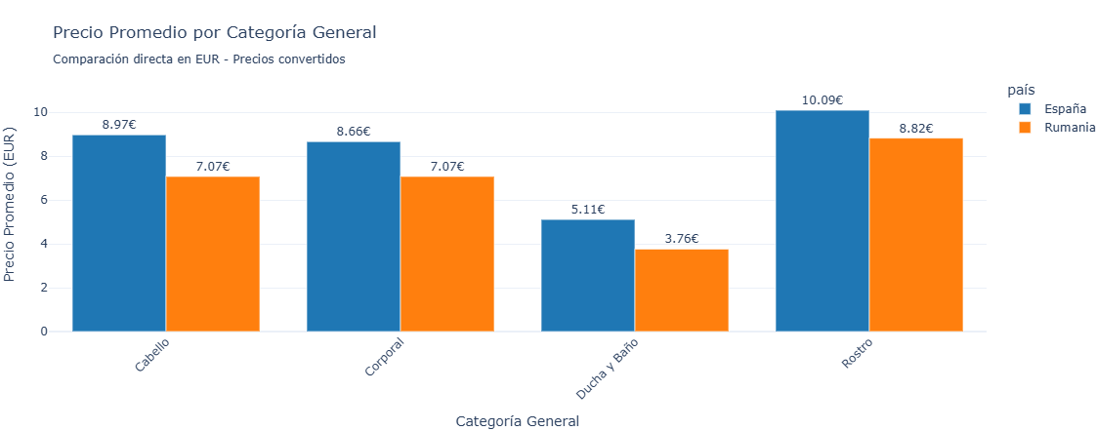
ANALISIS POR CATEGORIA GENERAL
  Los precios promedio en España son consistentemente más altos que en Rumanía en todas las categorías.
  Las mayores diferencias se observan en “Rostro” (España: 10,09 € vs Rumanía: 8,82 €) y “Cabello” (8,97 € vs 7,07 €).
  La categoría “Ducha y Baño” muestra los precios más bajos en ambos mercados.
  Esto sugiere que el posicionamiento de Nala en España es ligeramente más premium, mientras que en Rumanía se ajusta a un nivel de precios más competitivo.

Slide 11
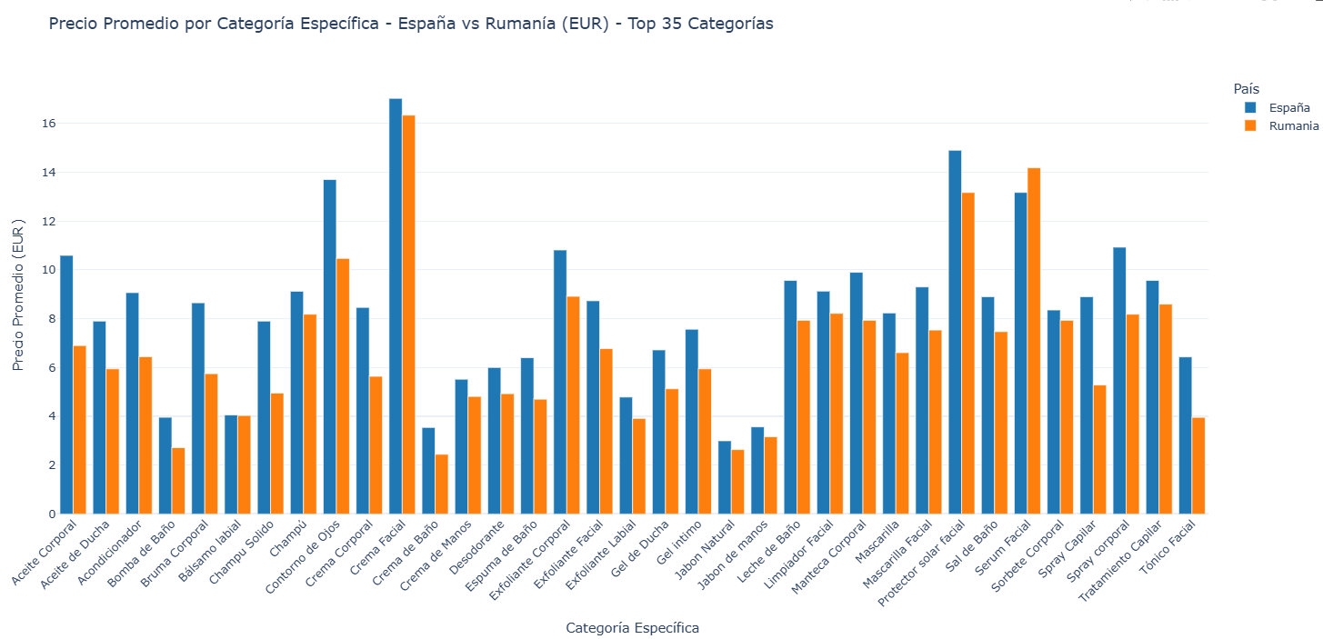
ANALISIS POR CATEGORIA ESPECIFICA

Slide 12
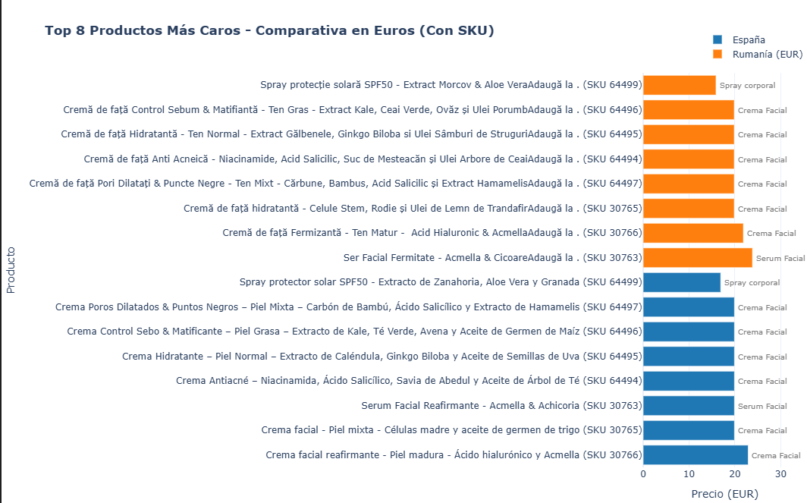
PRODUCTOS MAS CAROS VS MAS ECONOMICOS

Slide 13
PRODUCTOS MAS CAROS VS MAS ECONOMICOS
Rumanía compite en precio en productos masivos, pero se posiciona como premium en productos especializados, mientras España mantiene coherencia en su estructura de precios.

Slide 14
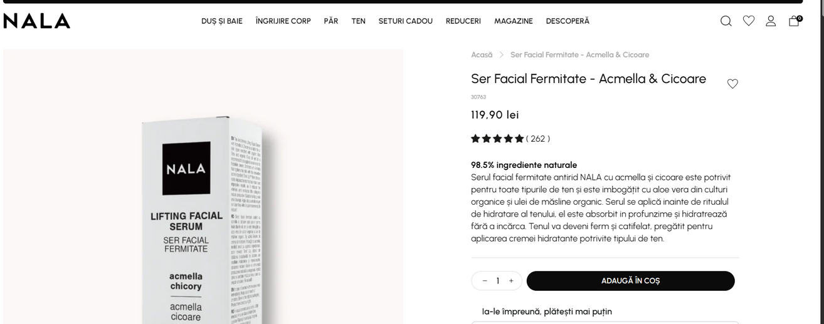
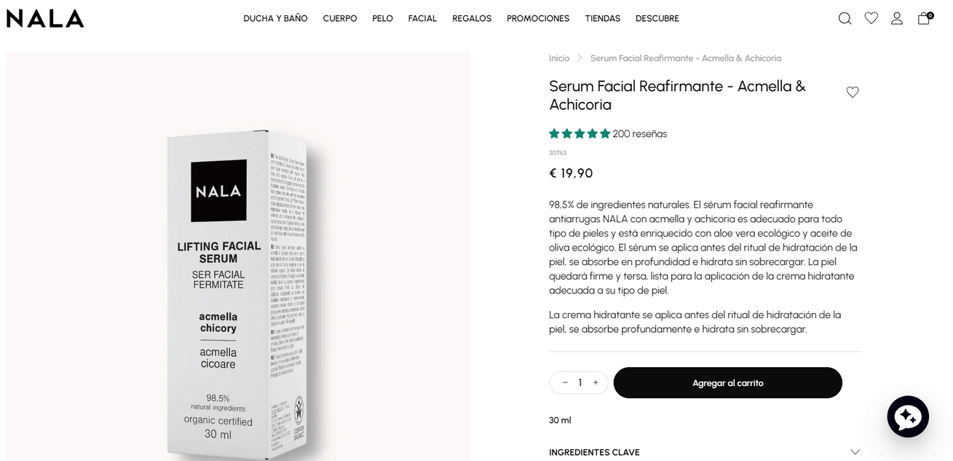
ANALISIS DE PRODUCTO
En españa podemos ver que el mismo producto tiene
un precio diferente 19.90 euros
En Romania podemos apreciar que el producto tiene un costo de 119.90 lei al cambio unos 23.57 euros

Slide 15
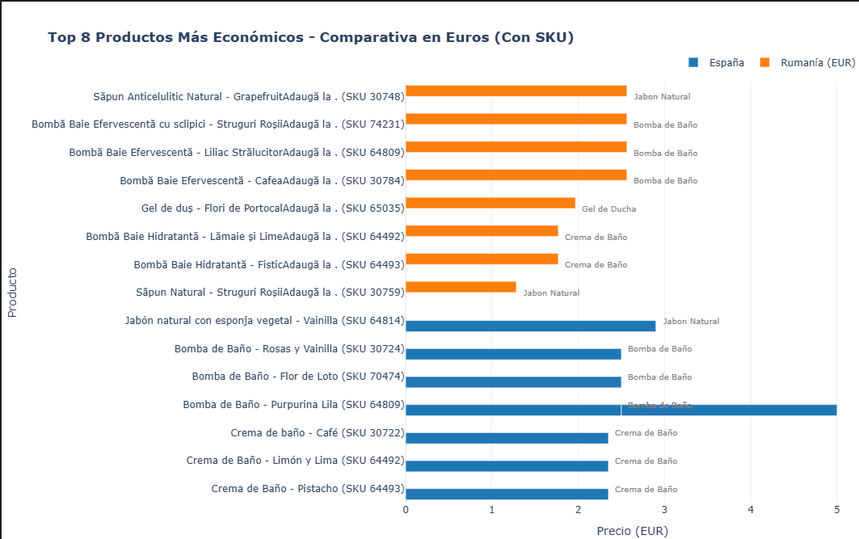
PRODUCTOS MAS CAROS VS MAS ECONOMICOS

Slide 16
PRODUCTOS MAS CAROS VS MAS ECONOMICOS
Rumania el Jabon natural con un costo de 1.28 mientras que en españa cuesta 2.90, y en España lo mas economico es la crema de baño con un costo de 2.35 miestras que en Rumania tiene un costo de 1.77

Slide 17
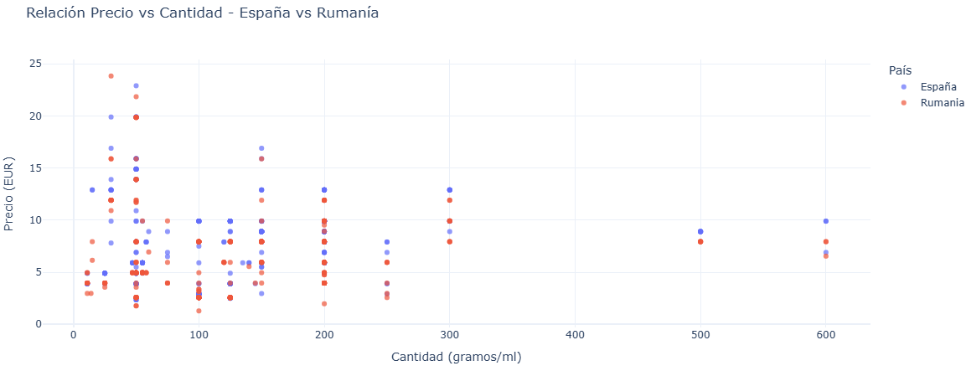
ANALISIS DE PRODUCTO PRECIO POR CANTIDAD

Slide 18
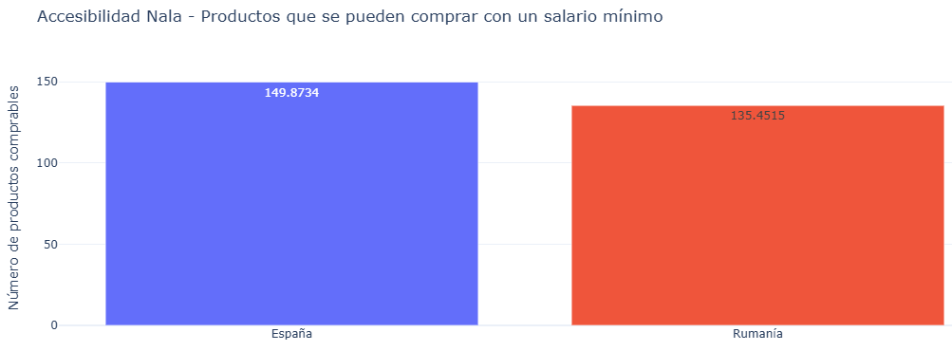
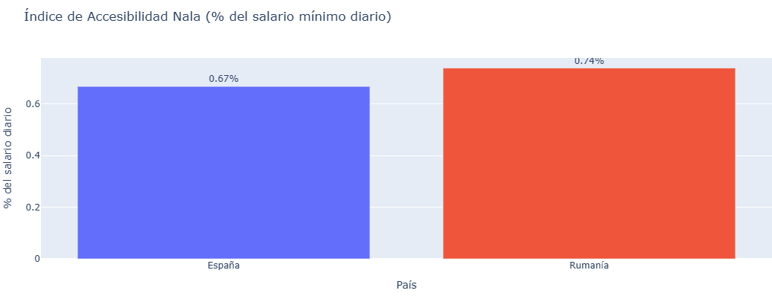
ANÁLISIS DE ACCESIBILIDAD

Slide 19
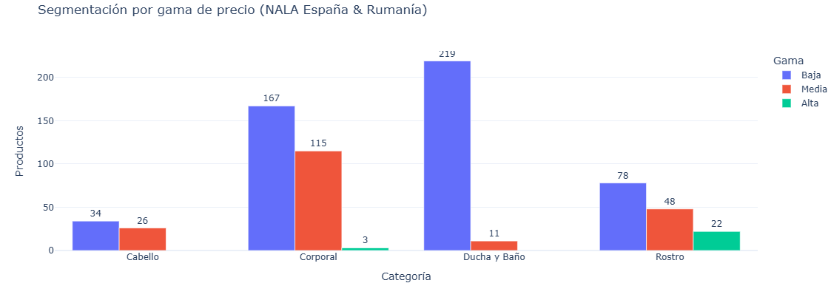
SEGMENTACION POR GAMA DE PRECIO

Slide 20
1️⃣ Análisis general de mercado
  España muestra precios más concentrados y estables, mientras que Rumanía presenta mayor dispersión.
  Aunque las variaciones son amplias, la accesibilidad es similar en ambos países.
  En resumen, Rumanía tiene precios menos homogéneos, con mezcla de productos económicos y premium.
2️⃣ Análisis por categorías
  Categorías con precios más altos: Rostro y Corporal.
  Categorías más accesibles: Cabello y Baño.
  La mayor diferencia se observa en Rostro, donde los productos premium son más caros en Rumanía.
  Cabello mantiene precios similares en ambos mercados.
3️⃣ Análisis de productos
  Más caros: Serum Facial Premium y Crema Reafirmante, ambos ligeramente más costosos en Rumanía.
  Más económicos: Jabón natural y Crema de baño, más baratos en Rumanía.
  Hay diferencias de precio para productos idénticos entre países.
  No siempre hay relación directa entre tamaño y precio, reflejando un enfoque premium por presentación.
4️⃣ Análisis de accesibilidad (poder adquisitivo)
  Ambos mercados tienen un costo promedio de producto 0.7 % del salario mínimo.
  España resulta un poco más accesible.
  Con el salario mínimo se podrían comprar aprox. 150 productos en España y 135 en Rumanía.
  Diferencia leve, pero significativa en términos de poder adquisitivo real.

Slide 21

RESPUESTA A LAS HIPÓTESIS
Hipótesis principal — Accesibilidad
No se cumple.
  Los precios son un poco más altos en España, pero ambos países tienen casi la misma accesibilidad.
  Con un salario mínimo se pueden comprar 150 productos en España y 135 en Rumanía → España es solo un poco más accesible.
Hipótesis secundaria — Estructura de precios / mix
Se cumple parcialmente.
  En ambos países destacan los productos de gama media.
  Rumanía tiene más variedad de precios y algunos productos “premium” resultan más caros al

Slide 22
GRACIAS

